Slide 1
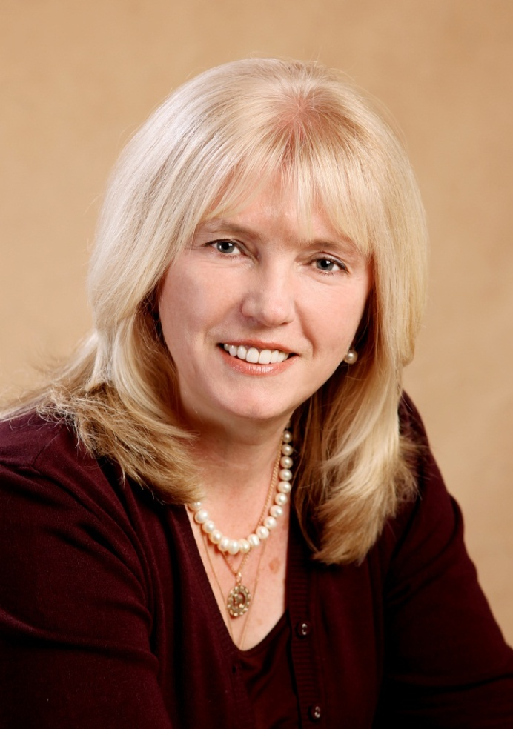
ЕГЭ «по-новому» или новый формат итоговой аттестации как важнейший фактор, определяющий методику преподавания математики
Белоусова Алла Генриховна,
учитель математики
МБОУ гимназия имени академика Н.Г. Басова при ВГУ,
кандидат педагогических наук

Slide 2
Кодификатор элементов содержания включает в себя элементы содержания за курс средней школы и необходимые элементы содержания за курс основной школы
Код раздела | Код контролируемого элемента | Элементы содержания, проверяемые заданиями экзаменационной работы
Кодификатор требований по всем разделам включает в себя требования к уровню подготовки выпускников образовательных организаций
Код раздела | Код контролируемого требования (умения) | Требования (умения), проверяемые заданиями экзаменационной работы
Спецификация
контрольных измерительных материалов для проведения в 2015 году единого государственного экзамена по математике

Slide 3
В результате изучения курса математики учащиеся должны овладеть следующими умениями, знаниями и навыками:
•четкое знание математических определений и теорем, предусмотренных программой;
•умение точно и сжато выразить математическую мысль в устном и письменном изложении, использовать соответствующую символику;
•свободно решать показательные и логарифмические уравнения и неравенства, системы уравнений (включающиеся в себя алгебраические, показательные, логарифмические и тригонометрические выражения);
• преобразовывать тригонометрические выражения;
•преобразовывать и вычислить выражения, связанные с обратными тригонометрическими функциями;
•применять свойства многочленов к решению задач;
•уверенно применять аппарат математического анализа для нахождения производных;
•исследовать элементарные функции и строить их графики, как с помощью производной, так и без применения производной;
•использовать координаты и векторы при решении задач планиметрии и стереометрии;
•применять полученные математические знания при решении задач предметов естественнонаучного цикла.

Slide 4
Проблемы в обучении математике, которые явно проявляются при сдаче ЕГЭ выпускниками:
при выполнении заданий базового и повышенного уровня выпускники допускают много вычислительных ошибок;
неумение выполнять операции с отрицательными числами;
низкий процент верно решивших геометрические задачи, а большинство вообще не приступали к решению этих задач (свидетельство недостаточного внимания, которое уделяется геометрии, отсутствие умения проводить обоснованные рассуждения при решении геометрических задач и математически грамотно записывать полученное решение);
проблемы в понятии постановки задачи – в заданиях ЕГЭ содержится много нехарактерных вопросов для разных типов учебных задач (например, нужно не просто решить уравнение, а указать либо наибольший, либо наибольший целый корень, либо сумму корней и т.д.);
проблемы оформления решений в заданиях с развернутым ответом: многословность пояснения очевидных фактов, небрежность работы с модулем, ошибки при внесении переменной под знак корня, небрежность в обосновании решения иррационального уравнения и логарифмических неравенств;
в качестве одного из типичных недостатков современной математической подготовки учащихся в нашей стране чаще всего называют почти полное неумение работать с задачами хотя бы минимальной практической направленности.

Slide 5
Примеры заданий в формах, используемых при итоговой аттестации
Пример 3. (из урока-повторения «Простейшие комбинаторные задачи. Правило умножения и дерево вариантов»)
На завтрак Вова может выбрать плюшку, бутерброд, пряник или кекс, а запить их он может кофе, соком или кефиром. Из скольких вариантов завтрака Вова может выбрать?
Решение:
Плюшка + кофе Плюшка + сок Плюшка + кефир
Бутерброд + кофе Бутерброд + сок Бутерброд + кефир
Пряник + кофе Пряник + сок Пряник + кефир
Кекс + кофе Кекс + сок Кекс + кефир
Выбор еды и напитка происходит независимо.
Всего вариантов 3∙4=12.
Решение основано на общем правиле умножения.
Сформулируем его для начала в простейшем случае:
Если первый элемент в комбинации можно выбрать а способами, после чего второй элемент – способами, то общее число комбинаций из двух элементов будет .

Slide 6
Л.С. Выготский и П.Я. Гальперин:
знания усваиваются только в ходе собственной работы с этими знаниями;
необходимо организовывать собственную самостоятельную работу каждого ученика с подлежащим усвоению этим конкретным учеником материалом;
так организовать обучение, чтобы ученик понял, какой материал подлежит усвоению и каким образом с ним работать;
так организовать собственную самостоятельную работу, чтобы каждый шаг ученика был подконтрольным учителю;
перейти постепенно от пошагового контроля к самоконтролю.

Slide 7
http://alexlarin.net/ege15.html выходит один вариант в неделю

Slide 8
Применяя умения выполнять арифметические действия, решать уравнения, упрощать выражения, такие знакомые и хорошо отрабатываемые в основной школе, вопросы делают их более интересными и неожиданными, например:
Укажите промежуток, которому принадлежит корень уравнения...
Выберите наибольшее целое число из промежутка...
Укажите наименьшее натуральное решение неравенства...
Найдите число целых решений неравенства...
Найдите среднее арифметическое натуральных решений системы неравенств...

Slide 9
Интернет-ресурсы, хорошо зарекомендовавших себя в процессе подготовки к ЕГЭ
http://uztest.ru
http://alexlarin.net/ege.html
http://mathege.ru

Slide 10
Общие рекомендации, адресованные всем 11-тиклассникам:
Решать задачи лучше по порядку. Для успешного выполнения заданий базового уровня и первой части профильного уровня, последовательно читайте условия задач и, если есть уверенность, что умеете ее решать – делайте сразу.
Если вы уверены, что сможете решить данную задачу, то решайте, не особенно торопясь – обидно получить 0 баллов из-за ошибки по невнимательности или описки.
Если задача для вас трудна или же есть сомнения, то пропустите ее и переходите к решению следующей. Все «пропущенные» задачи пройдите второй раз.
НЕ стоит просто угадывать. Если вы не знаете, как решать задачу, или не уверены в решении, попробуйте проанализировать условие, вспомнить аналогичные задачи и подойти к решению «с другой стороны». В некоторых задачах полученный ответ часто можно проверить, поставив его в исходную задачу – сделайте это. Такая возможность иногда есть и надо ее использовать.
Если вам кажется, что вопрос слишком прост, не ищите подвоха – в базовом уровне действительно бывают простые вопросы.
Если после второго прохода остались «белые пятна», то НЕ следует сразу заполнять их «наугад». НЕ вписывайте придуманные ответы, лучше оставьте пока пустые места. Постарайтесь вернуться к ним в конце всей работы.
На экзамене отсутствует справочный материал, поэтому постарайтесь вспомнить (вывести) необходимые формулы и т.д.
После выполнения заданий первой части сделайте небольшой перерыв в 3-5 минут, постарайтесь от состояния «гонки» настроиться на спокойную и вдумчивую работу.
Приготовьтесь к тому, что задачи этой второй части имеют «подводные камни».
Не забывайте о краткости записи при «полном» обосновании.
Если задача сложная, и Вы не можете довести решение до ответа, а время экзамена подходит к концу, выпишите все выполненные действия на чистовик. Иногда это помогает «заработать» лишний балл.
Если задача сложная и сразу не видно способов решения, то не стремитесь начинать решение новой задачи – лучше еще раз проверьте решения заданий первой части.
Для решения заданий экзамена калькулятор не предусматривается (запрещен), поэтому особое внимание уделите проверке выполнения арифметических действий.

